Slide 1
疫情舆论数据分析
李曌珩 戴翼
http://47.96.120.3:80

Slide 2
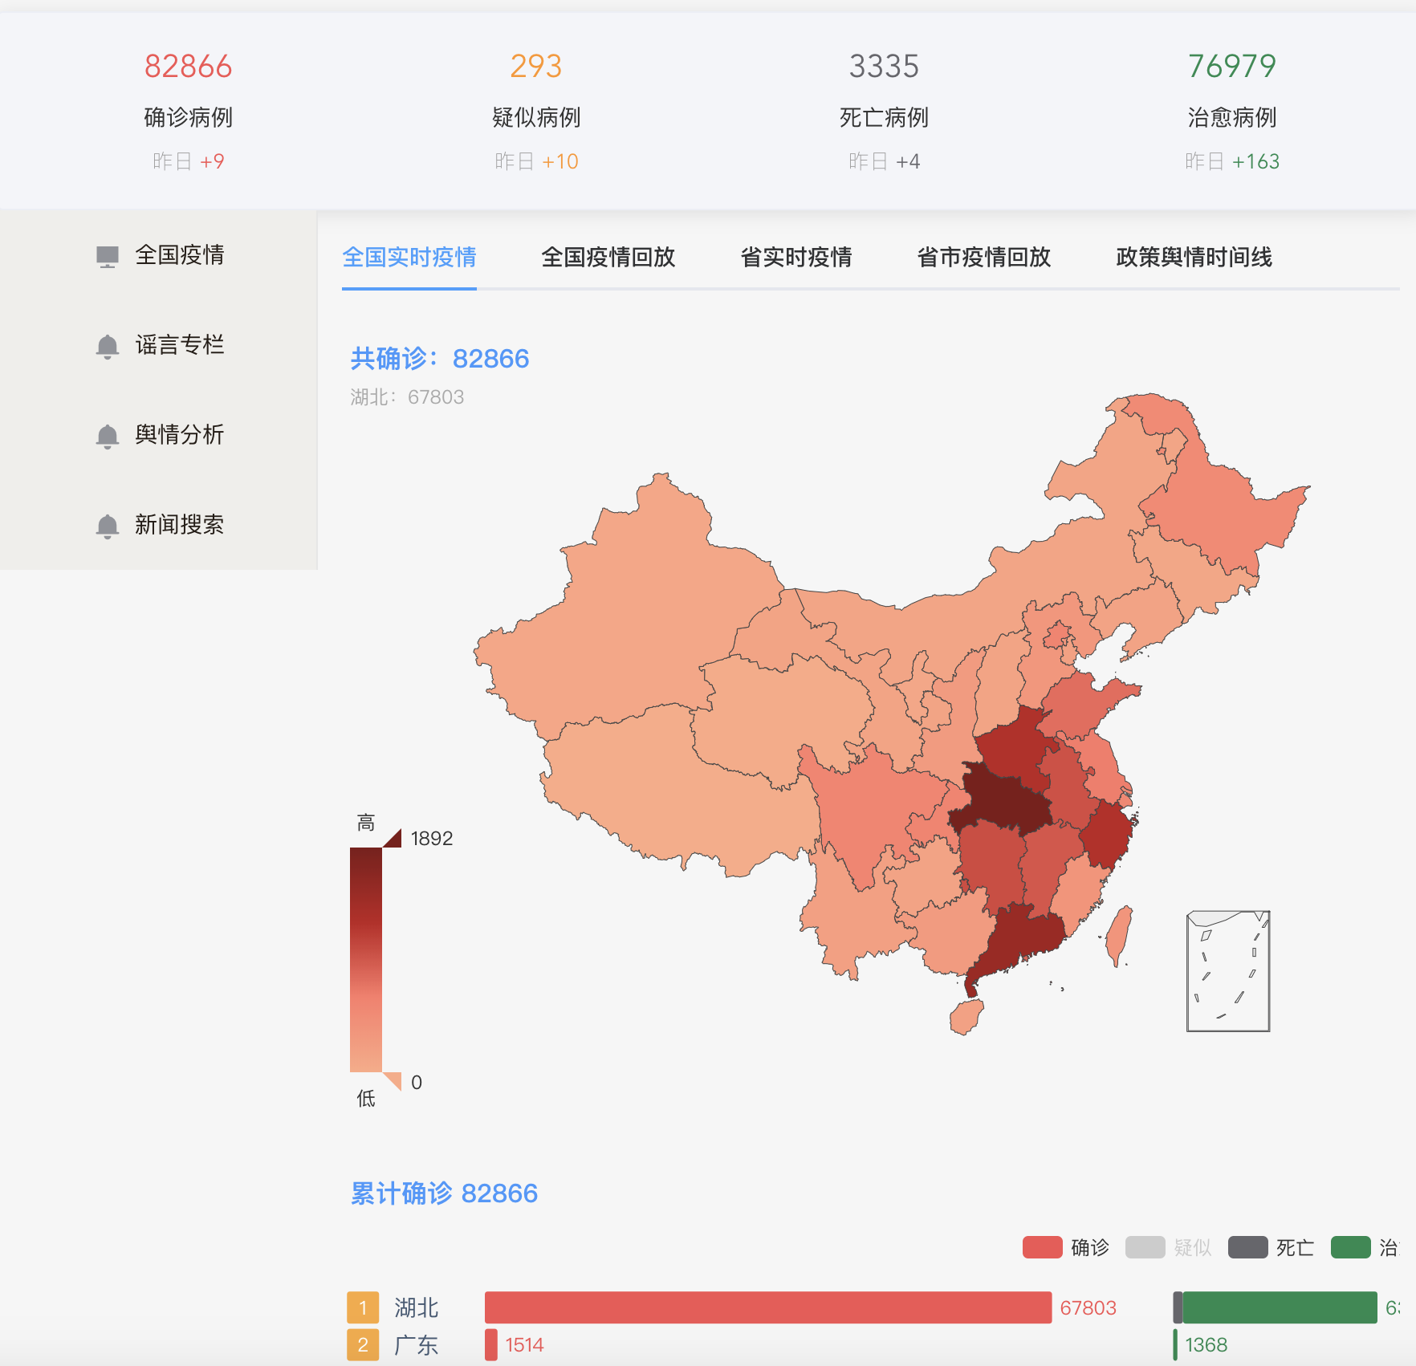
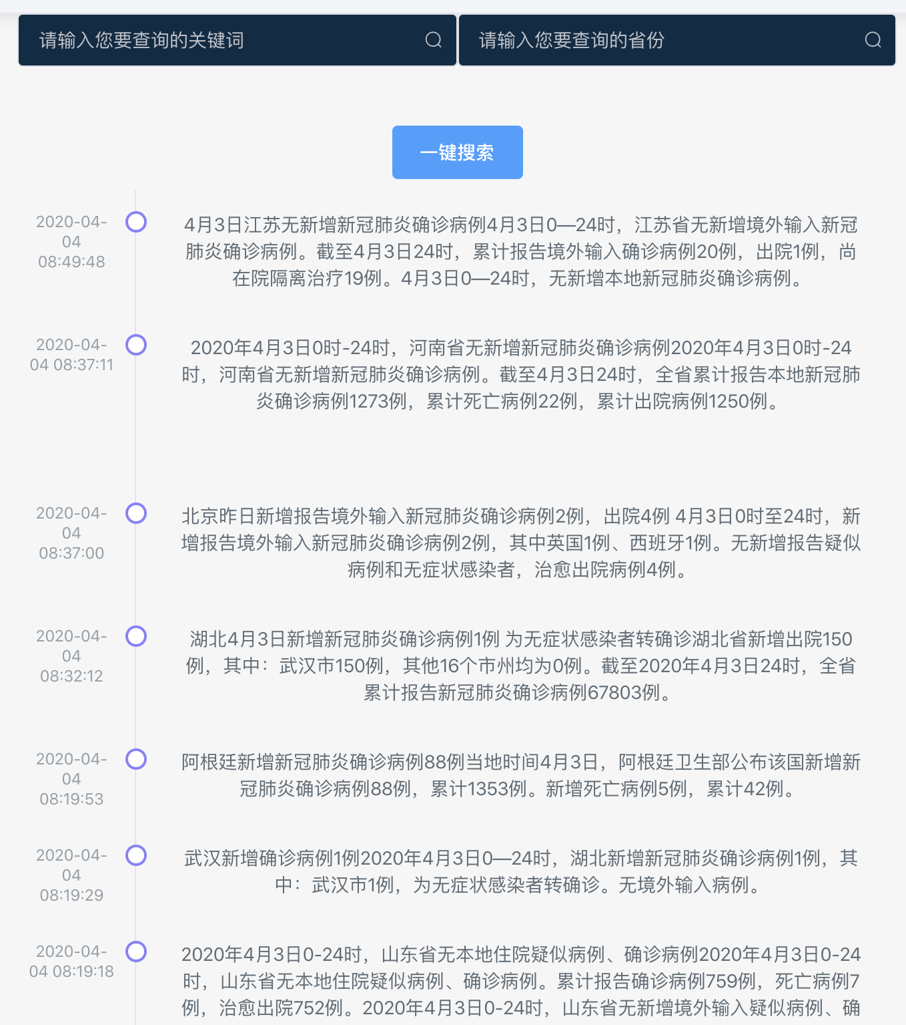
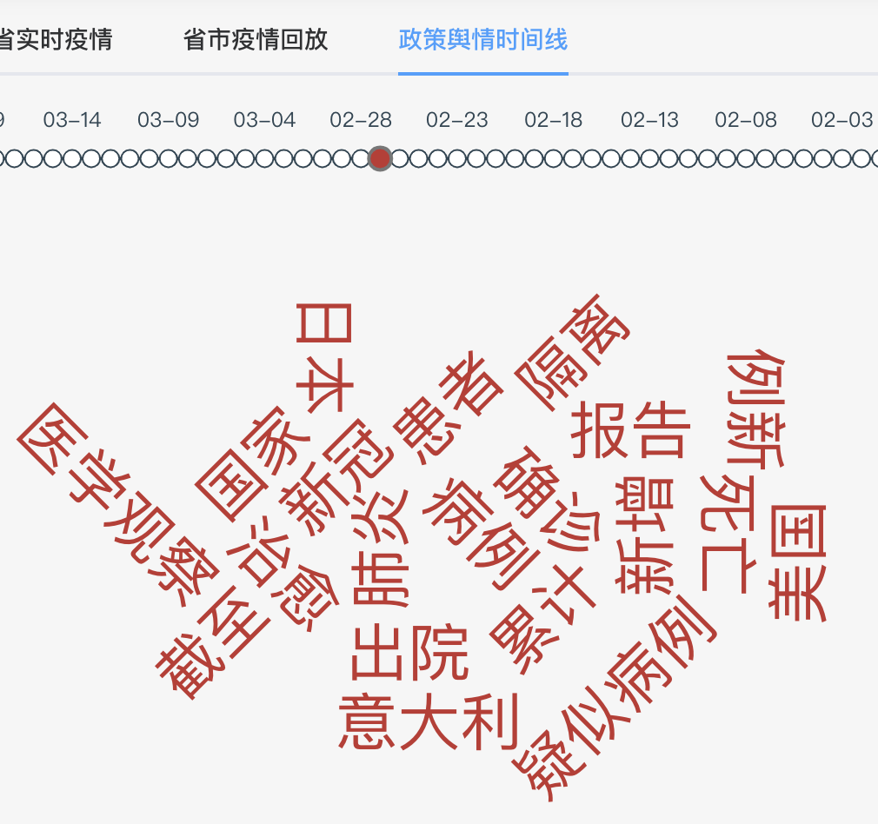

Slide 3
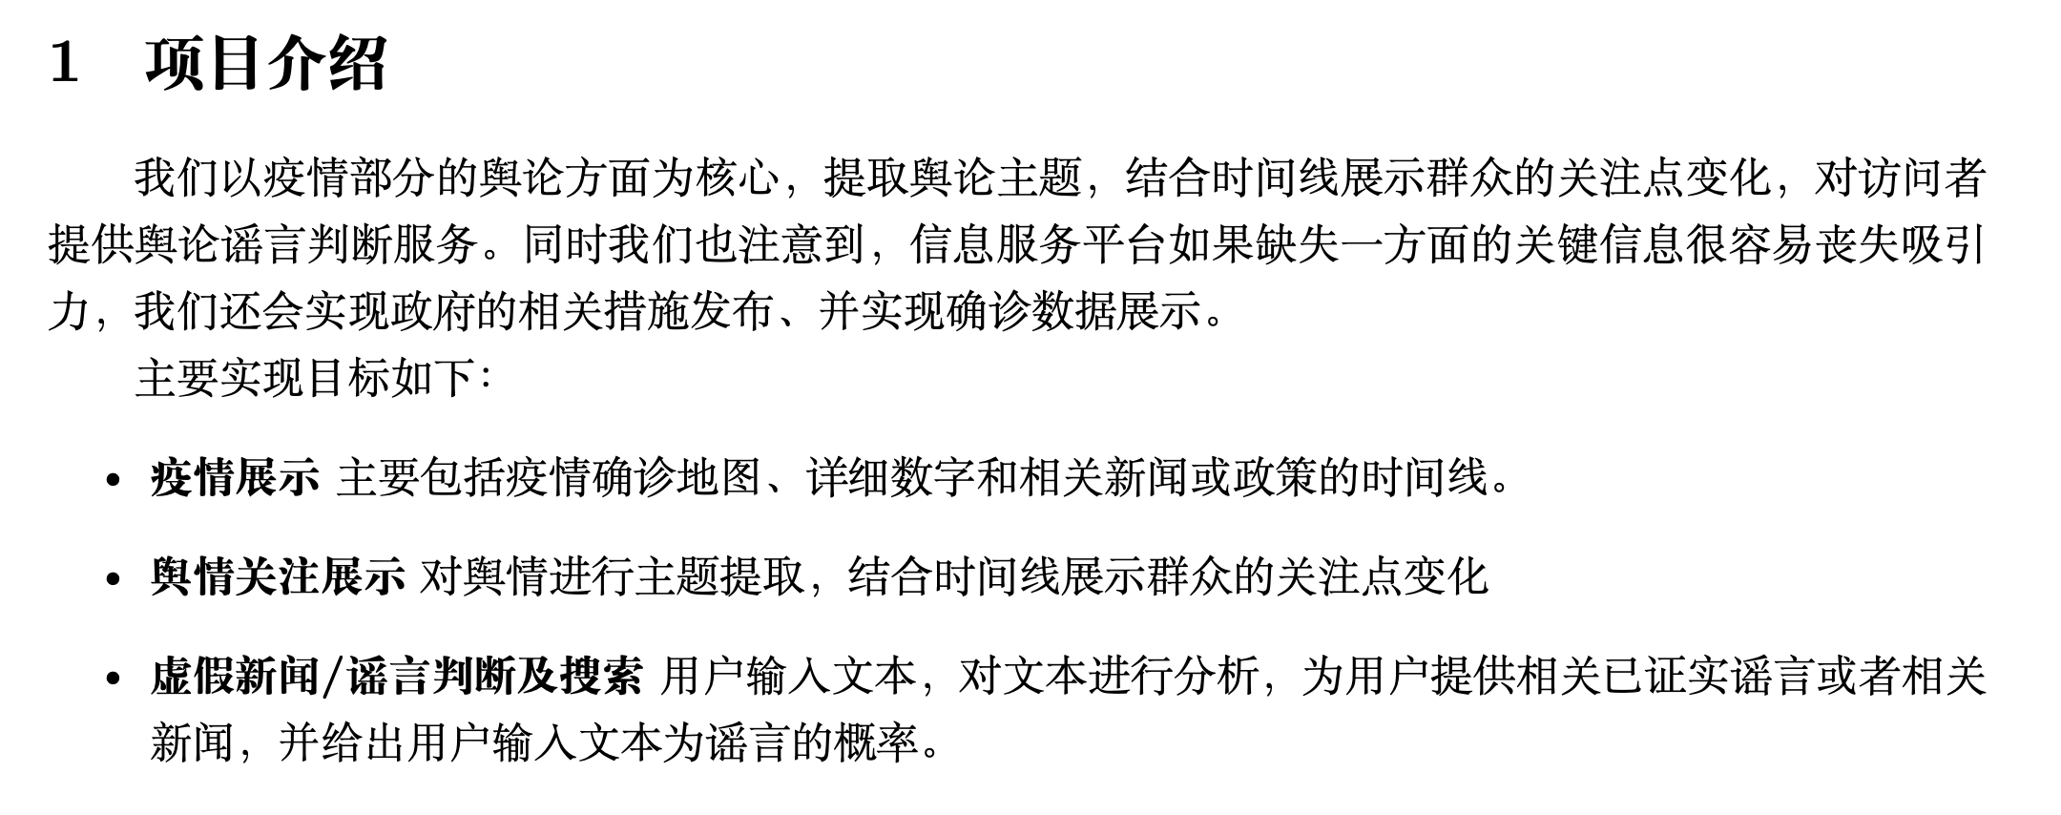

Slide 4
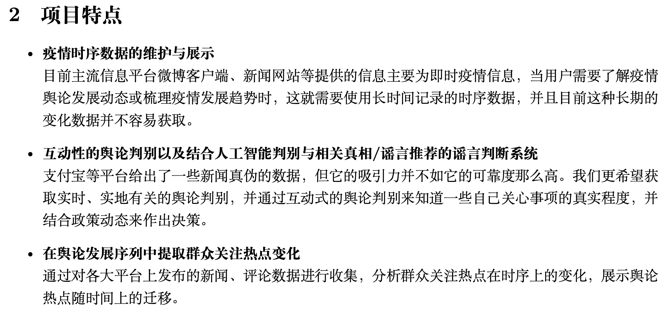

Slide 5


Slide 6

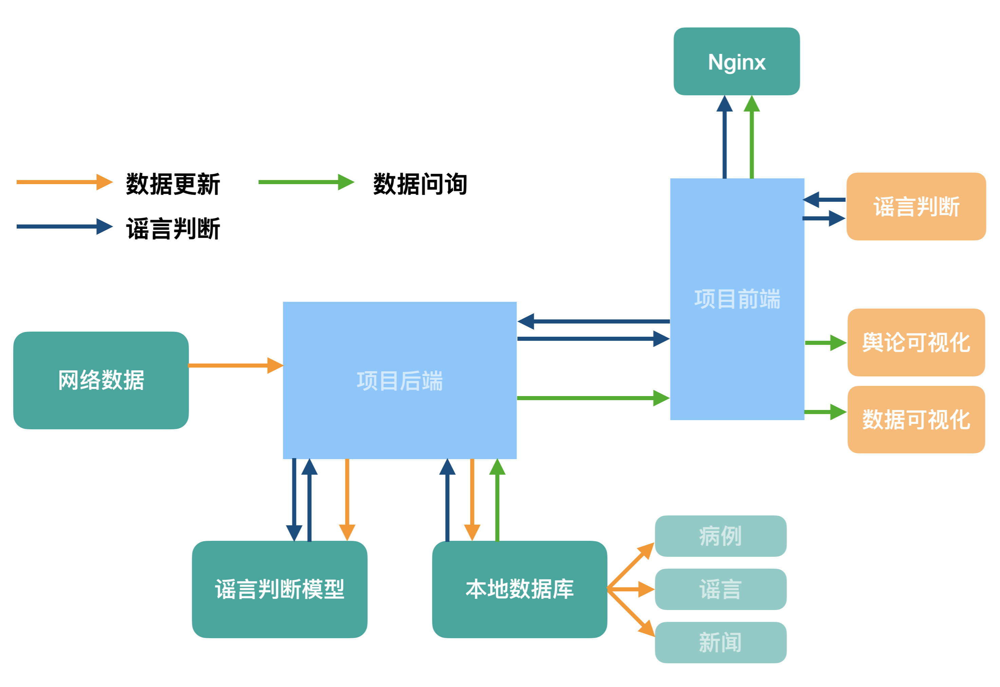

Slide 7
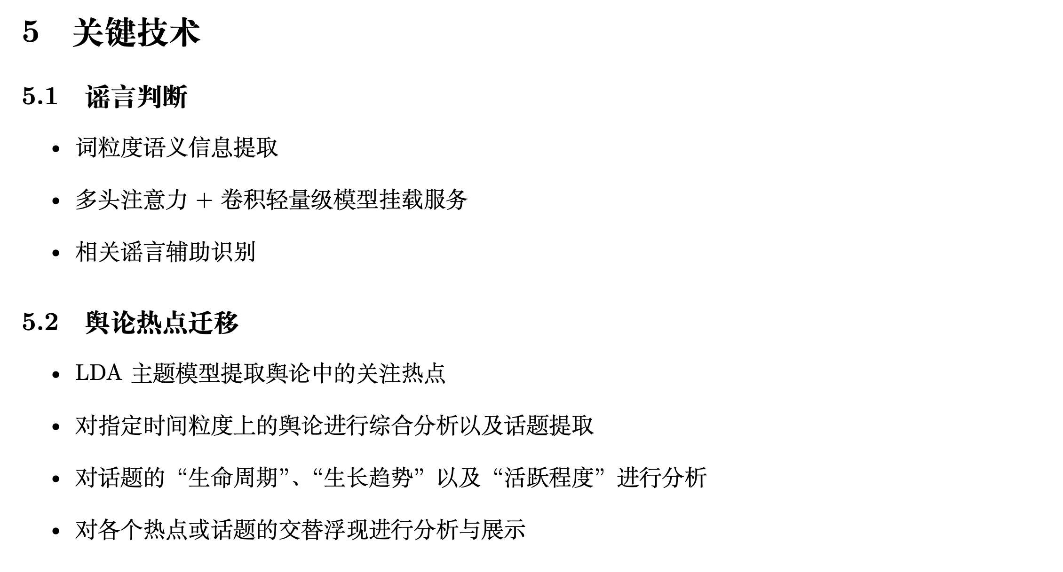

Slide 8

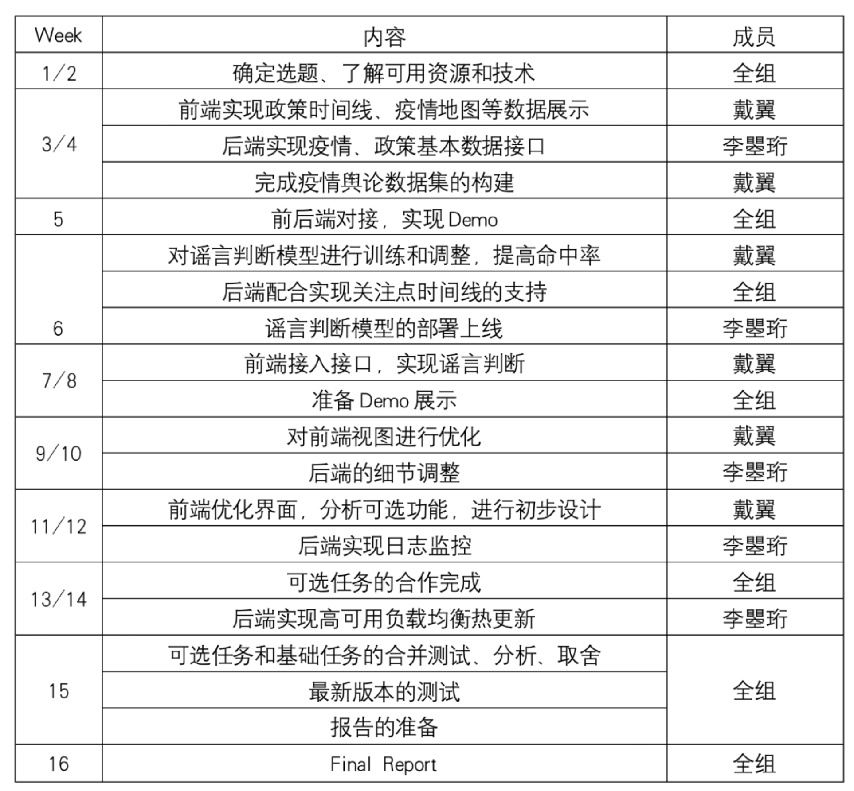

Slide 9
疫情舆论数据分析
李曌珩 戴翼
http://47.96.120.3:80

